Slide 1

UNIVERSIDAD AUTONOMA DEL ESTADO DE MEXICO
CENTRO UNIVERSITARIO UAEM TEMASCALTEPEC
INGENIERO AGRONOMO ZOOTECNISTA
PROGRA POR COMPETENCIAS
TAXONOMIA DE VERTEBRADOS E INVERTEBRADOS
ELABORADO POR: DR. ERNESTO JOEL DORANTES CORONADO
UNIDAD DE COMPETENCIA: I

Slide 2
UNIDAD DE APRENDIZAJE: TAXONOMIA DE VERTEBRADOS E INVERTEBRADOS
COMPETENCIAS GENÉRICAS
Identificar tanto las especies agropecuarias (vertebradas) como a las especies invertebradas con las que tienen interrelaciones en la filogenia (protozoarios, platelmintos, asquelmintos, moluscos y artrópodos); su interrelaciones con las especies agropecuarias en el área de la salud animal para que el futuro profesional controle los agentes parásitos que alteran las salud en las producciones pecuarias. El desarrollo de la identificación de los invertebrados se pondrá especial atención en los siguientes puntos: Análisis de la triada epidemiológica Aplicación de la parasitología.

Slide 3
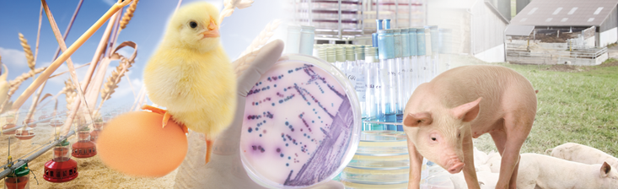
PROTOZOARIOS
ENFERMEDADES PARASITARIAS

Slide 4
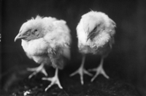
COCCIDIA AVIAR

Slide 5
SINONIMOS
COCCIDIASIS
ENFERMEDAD DE LA COCCIDIA
COCCIDIA
SÍNDROME DE LA EIMERIA

Slide 6
DEFINICIÓN COCCIDIOSIS
LA COCCIDIOSIS ES UNA ENFERMEDAD PARASITARIA QUE SE ENCUENTRA EN EL TRACTO DIGESTIVO DE LOS ANIMALES. DICHOS PARÁSITOS PUEDEN SER DE VARIOS GÉNEROS AUNQUE LOS QUE AFECTAN A LAS AVES SON DEL GENERO DE EIMERIA.
EXISTEN OTROS GÉNEROS DE PARÁSITOS QUE PRODUCEN COCCIDIOSIS ADEMÁS DE LAS EIMERIAS PERO ENTRAN DENTRO DE LA DENOMINACIÓN.

Slide 7
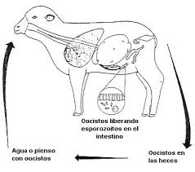
OCURRENCIA
la coccidiosis afecta a todo tipo de animales mamíferos incluso el hombre pero los coccidios tienen especificidad de especie , esto significa que los coccidios que afectan a las gallinas, cerdos, ovinos solo afecta a esa especie.

Slide 8
PROCESO
LAS COCCIDIAS SE TRANSMITEN CON LOS ESCREMENTOS DE OTRAS AVES INFECTADAS
LAS COCCIDIAS INVADEN LA MUCOSA INTESTINAL
SE PRESENTAN LAS SIGUIENTES GENERALIDADES
DIARREA AMARILLENTA A VECES CON SANGRE
AUMENTA EL CONSUMO DE AGUA
DEPRESIÓN
PERDIDA DE PESO Y APETITO
PLUMAS ERIZADAS

Slide 9
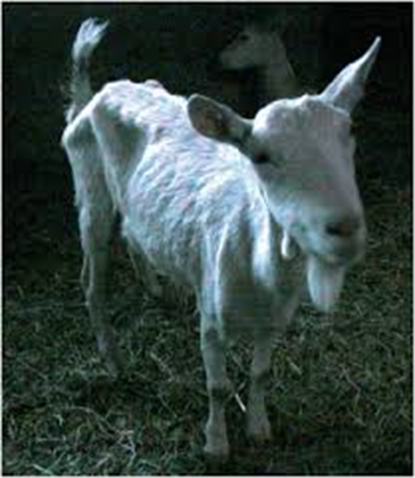
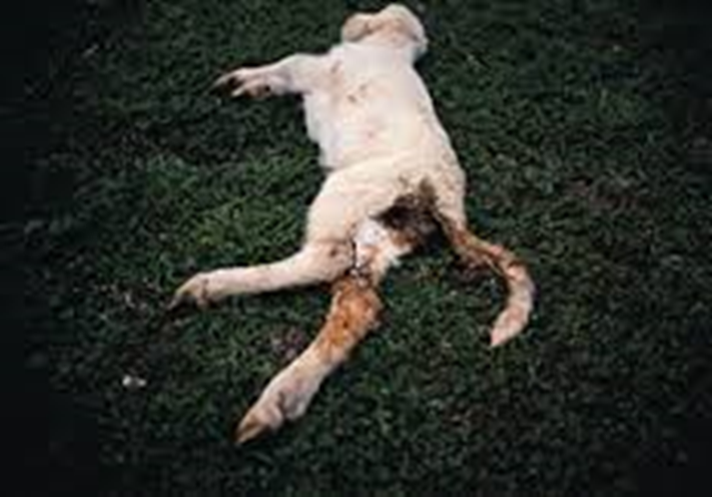

COCCIDIOSIS EN OVINOS Y CAPRINOS

Slide 10
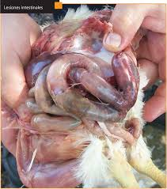
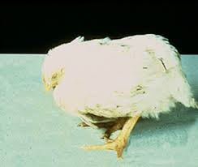
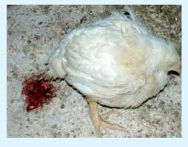
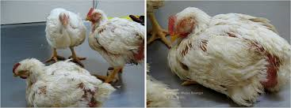
COCCIDIA

Slide 11
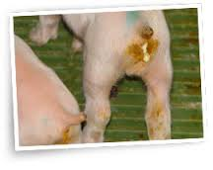
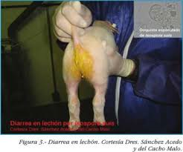
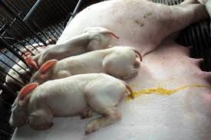
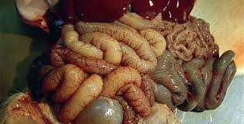
COCCIDIA EN CERDOS

Slide 12
TRATAMIENTO
-Robenidina
- Halofuginona
- Diclazuril
- Decoquinato
- Narasina/Nicarbacina
- Lasalocid
- Salinomicina sódica
- Maduramicina de amonio
- Monensina de sodio
- Narasina

Slide 13
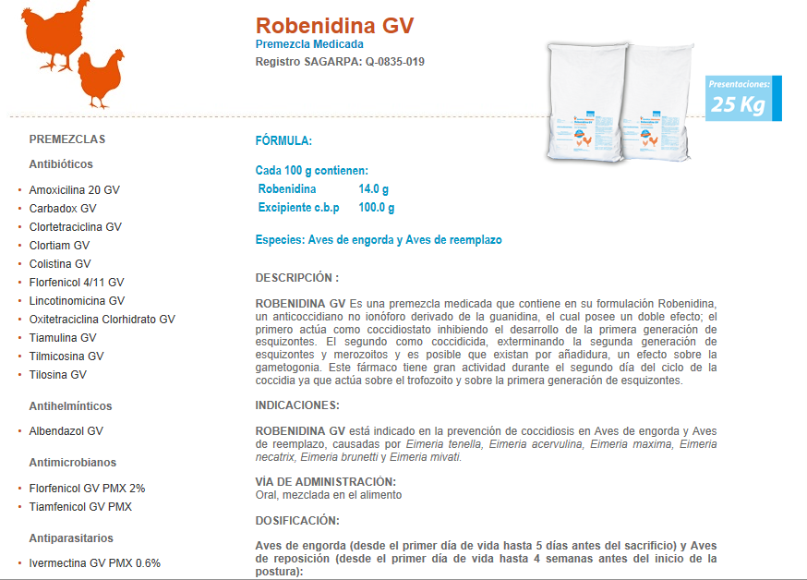

Slide 14
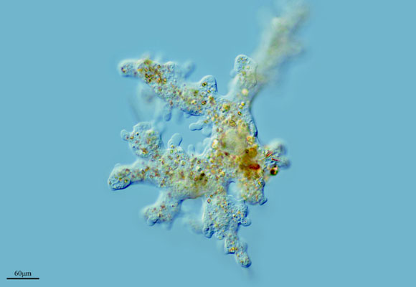
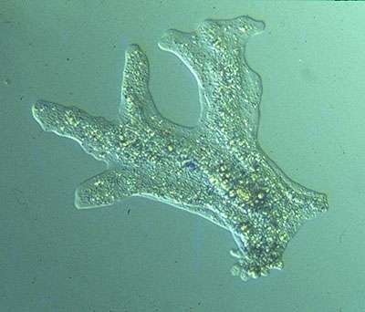
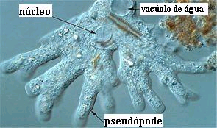
AMEBIASIS

Slide 15
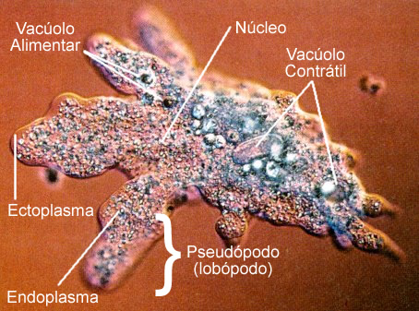
PROTOZOARIOS AMEBOIDES
Aquí se agrupan las familias amoebas así con muchos otros taxones marinos dulceacuícolas y terrestres.
Tienen seudópodos y son utilizados para la captura de las presas.
Son protistas primitivos.
en este apartado se verán las formas ameboides parasitas de los animales y el hombre

Slide 16
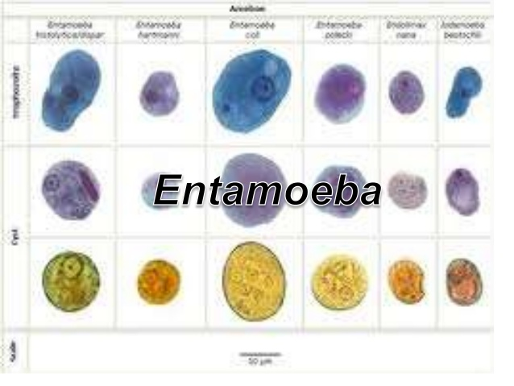
DEFINICIÓN AMEBIASIS
Es una infección ocasionada por:
Entamoeba sp en un 90%.
La infección se localiza en la mucosa del intestino grueso.
Las epas invasoras dañan el tejido y ocasionan enfermedad intestinal.

Slide 17
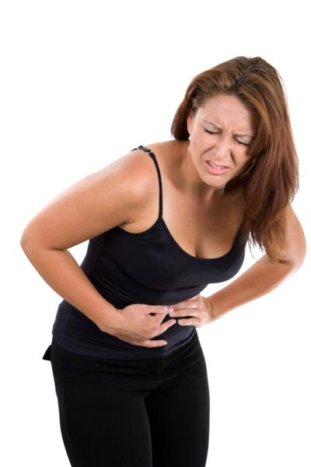
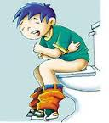
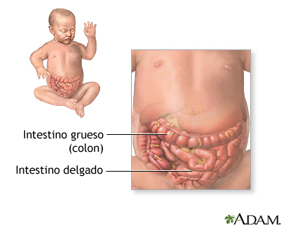
MANIFESTACIONES CLÍNICAS
Causa disentería
Absceso hepático
Colitis
Dolor abdominal
Cólico de varias semanas
Perdida de peso
Diarrea acuosa con abundante moco acompañado o no de sangre

Slide 18
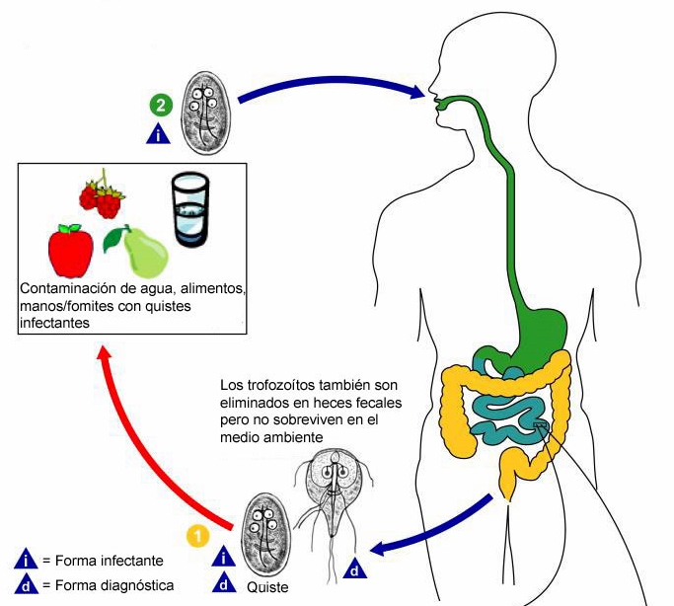
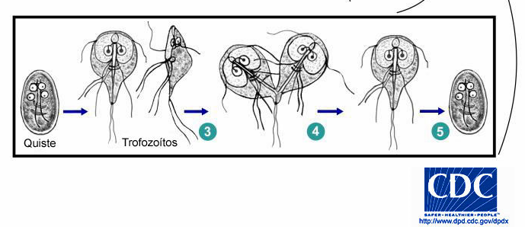
AMIBIASIS
(Giardia lamblia)

Slide 19
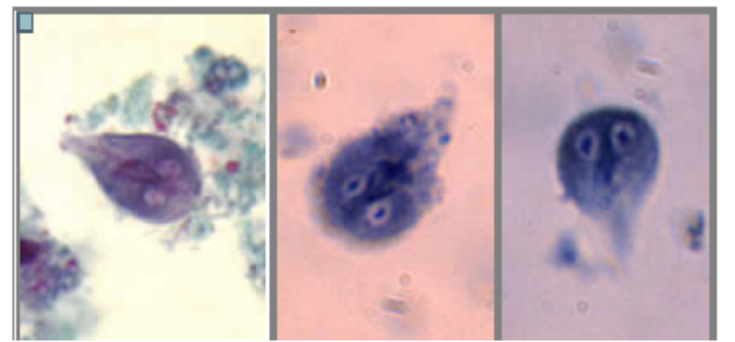

Slide 20
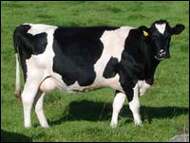


Transmisión.
La enfermedad se contrae principalmente a través de alimentos y agua contaminados con materia fecal de hospederos infectados. No debe ser excluido el potencial zoonótico derivado de la convivencia con ganado lechero y animales de compañía infectados.

Slide 21
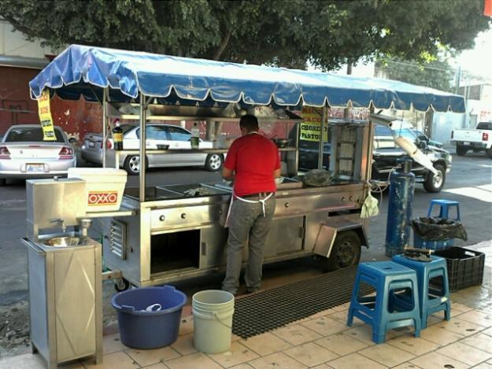
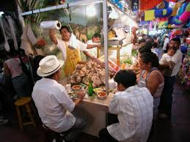
TRANSMISIÓN
En ambientes urbanos, periurbanos y rurales en los que predominan higiene deficiente y hacinamiento.

Slide 22
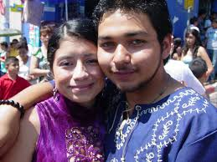


Transmisión
Otros mecanismos que deben considerarse son: Contacto directo, este agente también puede ser transmitido por contacto sexual, exposición oral-fecal, reportado sobre todo entre sujetos del sexo masculino, y a través de fomites.

Slide 23
Patogenia.
La guardia se adhiere a la pared intestinal dañando la mucosa intestinal
Al adherirse a la mucosa genera deficiente absorción de los nutrimentos
Presencia de moco como producto de la irritación que produce
Reacción inflamatoria del intestino

Slide 24
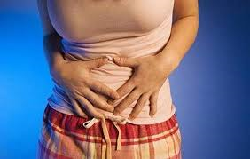




MANIFESTACIONES CLINICAS
PRODUCE DUODENITIS
DOLOR ABDOMINAL TIPO CÓLICO Y DIARREA
HECES FECALES MUY OLOROSAS
PROVOCA NAUSEAS, ANOREXIA, PALIDEZ Y PERDIDA DE PESO

Slide 25
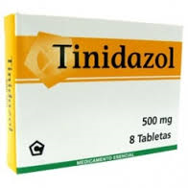
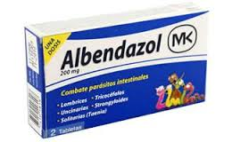
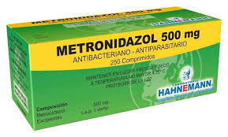
Tratamiento.
Metronidazol, Albendazol, Nitazoxanida, Furazolidona, Tinidazol, Secnidazol.

Slide 26
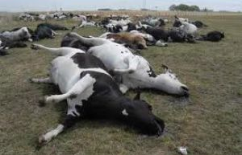
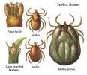
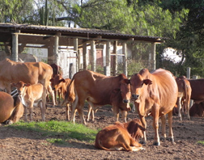
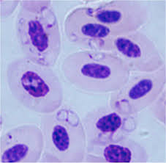
BABESIA BOVINA o fiebre de Texas

Slide 27
Babesia bigemina
Enfermedad transmitida por garrapatas y causado por parásitos protozoarios del genero babesia.

Slide 28
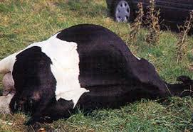


SIGNOS CLINICOS
FIEBRE ALTA CON TEMPERATURA RECTAL DE 41.5 ^{O}C
ANOREXIA Y ATONIA DEL RUMEN
SE AÍSLA EL ANIMAL DEL RESTO DEL HATO
BUSCA SOMBRA Y TIENDE A ECHARSE
SUELE ESTAR EL ANIMAL PARADO CON EL LOMO ARQUEADO
PELO HIRSUTO
MEMBRANAS MUCOSAS PÁLIDAS
ANEMIA
MORTALIDAD DEL 50%

Slide 29
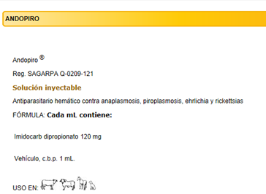
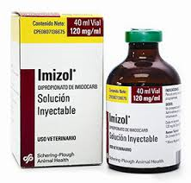
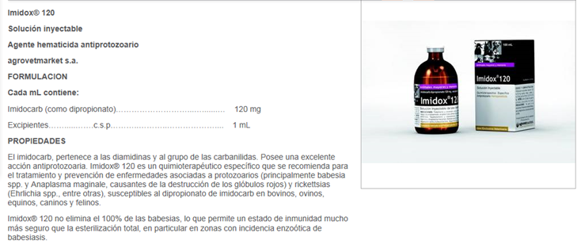
TRATAMIENTO
Dipropionato de Imidocarb 2.5 ml/100kg
Cacodilato de Na y Difosfato de Cloroquina

Slide 30
ANAPLASMOSIS
Anaplasma marginale = Bacteria
NO PROTOZOARIO

Slide 31
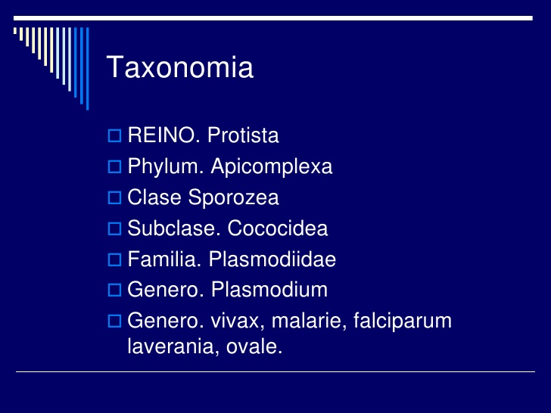
MALARIA

Slide 32
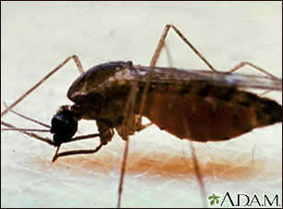
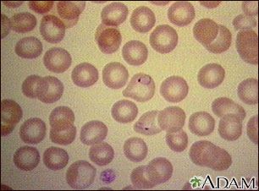
Los parásitos se multiplican dentro de los glóbulos, los cuales se rompen al cabo de 48 a 72 horas, infectando más glóbulos rojos. Los primeros síntomas se presentan por lo general de 10 días a 4 semanas después de la infección, aunque pueden aparecer incluso a los 8 días o hasta 1 año después de ésta. Los síntomas ocurren en ciclos de 48 a 72 horas.

Slide 33
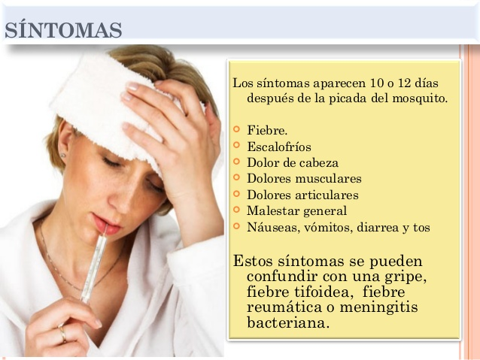

Slide 34
Bibliografía
Edward E. Ruppert, R. D. (1996). Zoología de los Invertebrados. México: McGraw-Hill Interamericana.
Francisco J. Trigo Tavera, G. V. (2009). Patología General Veterinaria. México: Universidad Nacional Autónoma de México. Facultad de Medicina Veterinaria y Zootecnia.
Romero, D. H. (2005). Parasitología y enfermedades parasitarias de animales domésticos. México: Limusa, S.A de C.V.
Gispert, C. (s.f.). Historia Natural El Origen de la Vida. España: Oceano Grupo Editorial.

